Slide 1
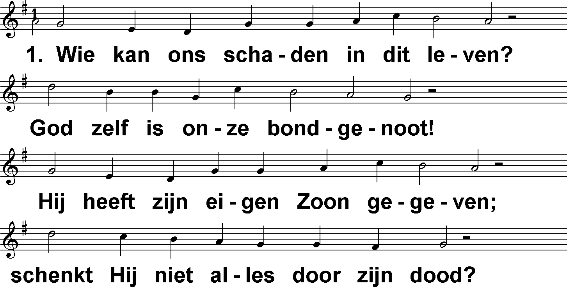
Wat kan ons scheiden (DbdB) t. J.P. Kuijper; m. Genève 1551

Slide 2
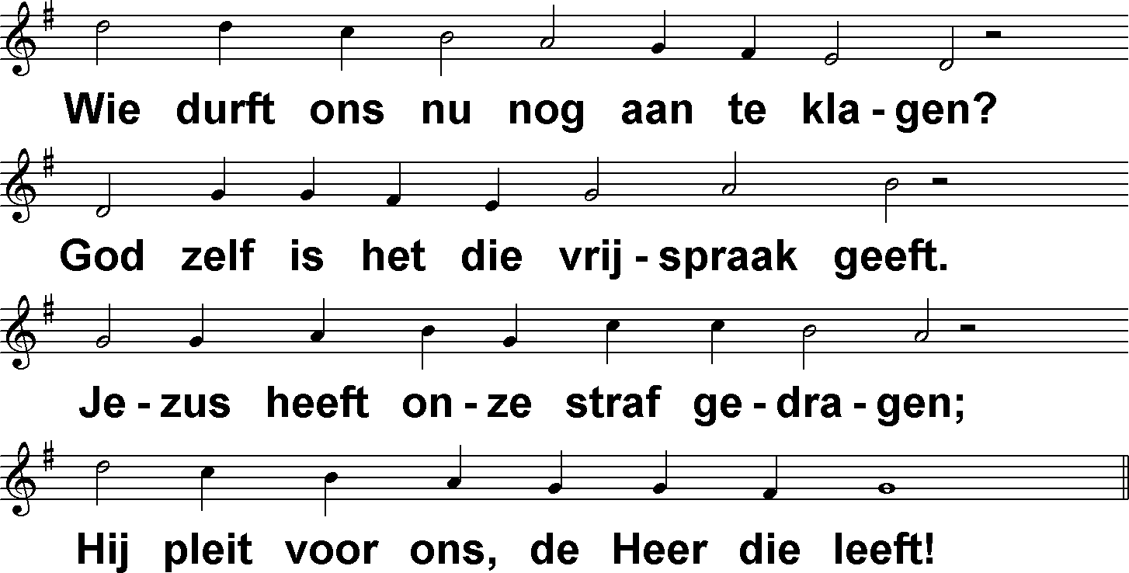
Wat kan ons scheiden (DbdB) t. J.P. Kuijper; m. Genève 1551

Slide 3
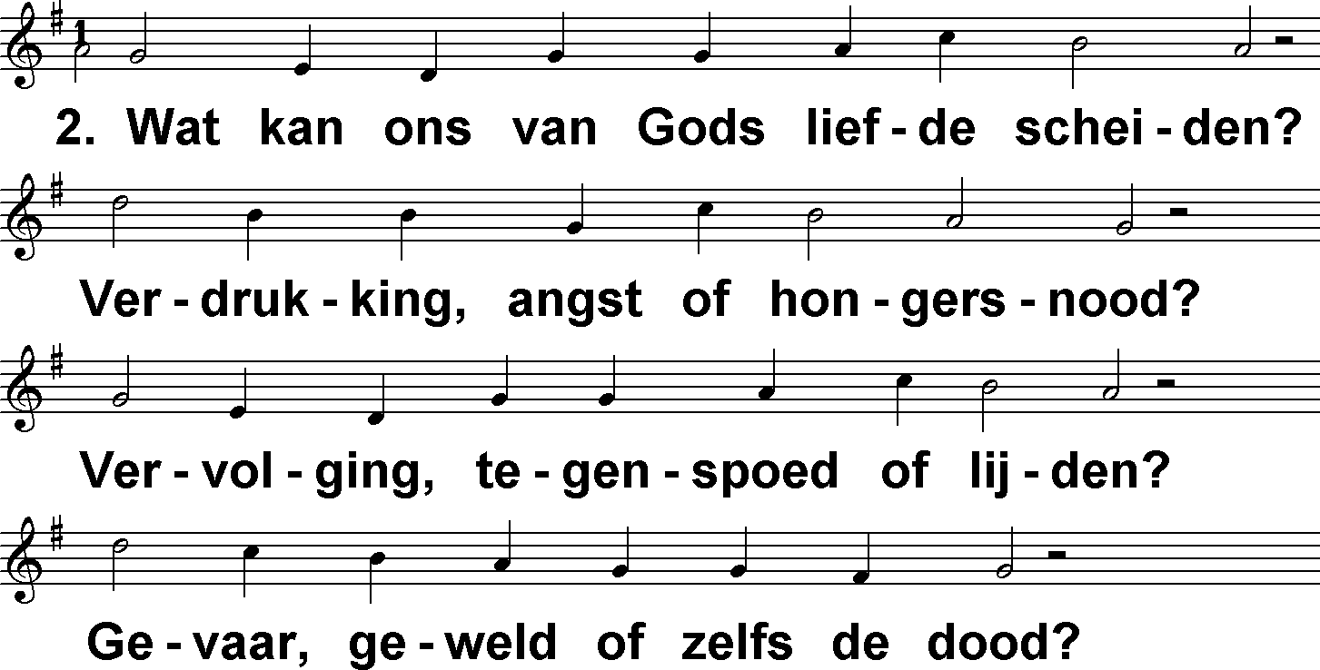
Wat kan ons scheiden (DbdB) t. J.P. Kuijper; m. Genève 1551

Slide 4
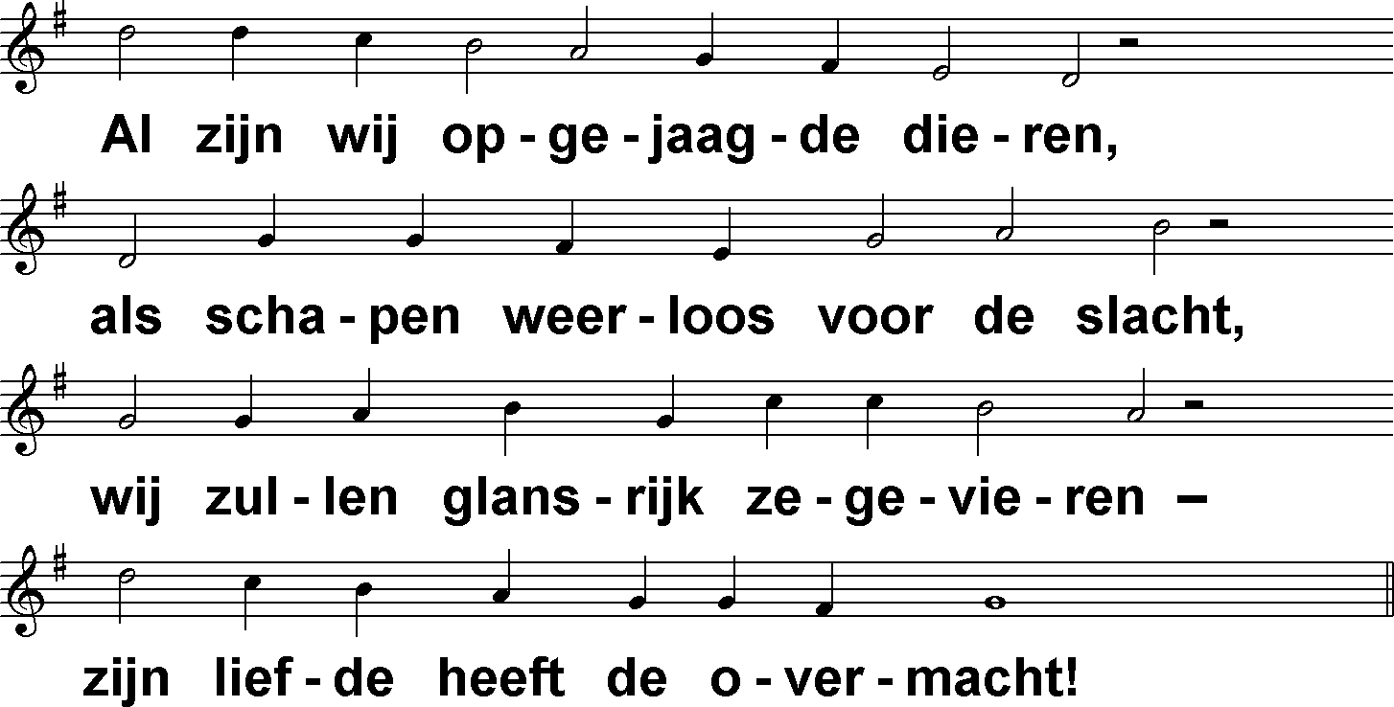
Wat kan ons scheiden (DbdB) t. J.P. Kuijper; m. Genève 1551

Slide 5
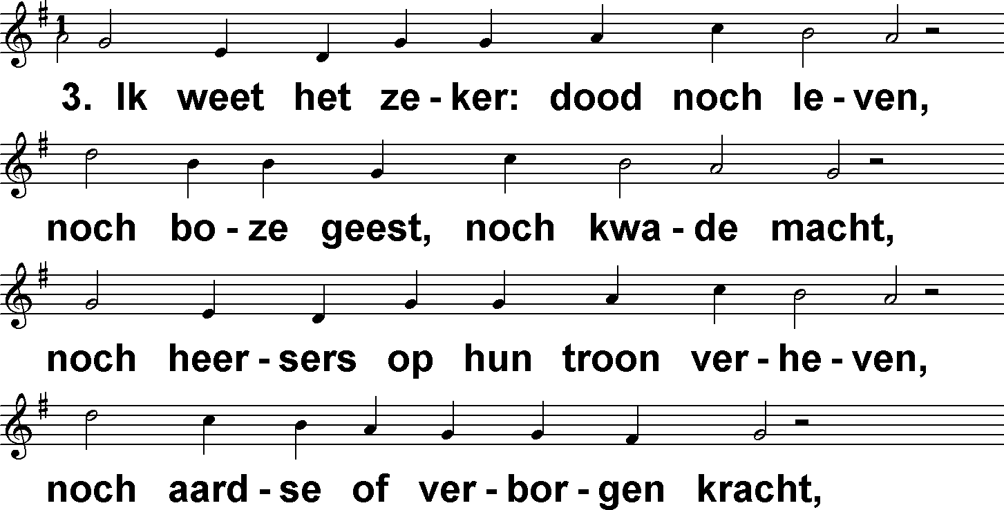
Wat kan ons scheiden (DbdB) t. J.P. Kuijper; m. Genève 1551

Slide 6
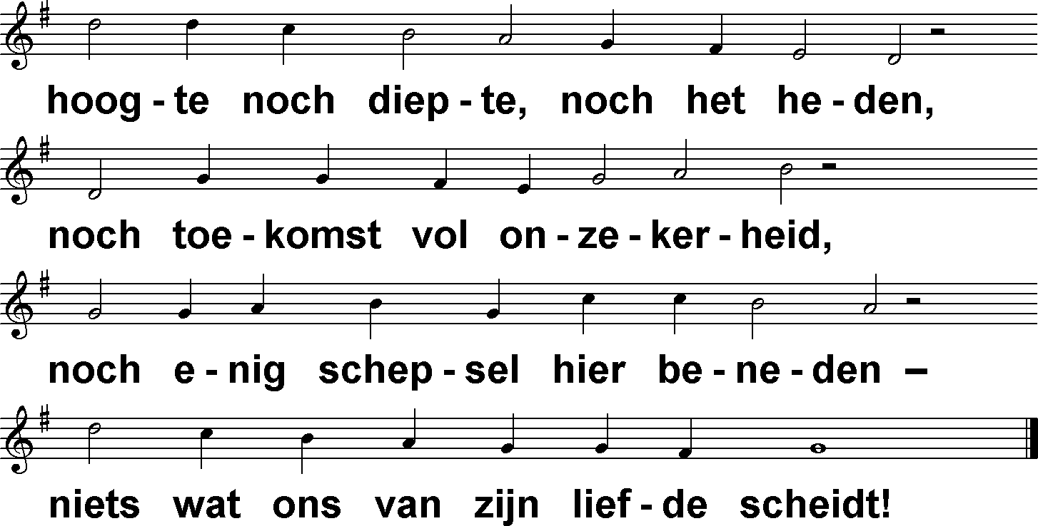
Wat kan ons scheiden (DbdB) t. J.P. Kuijper; m. Genève 1551

